Slide 1
ΤΥΠΟΥ TRIVIAL PURSUIT
ΠΑΙΧΝΙΔΙ
Quiz Game

Slide 2
ΒΑΣΙΚΗ ΙΔΕΑ ΠΑΙΧΝΙΔΙΟΥ
Το συγκεκριμένο παιχνίδι εκπαιδευτικού σκοπού είναι εμπνευσμένο από το κλασσικό παιχνίδι Trivial pursuit, και αποτελεί μια προσπάθεια εξέλιξής του με προσθήκη διάφορων οπτικοακουστικών πολυμέσων και επιλογής βαθμού δυσκολίας. Αναπτύχθηκε με χρήση HTML5, JavaScript και CSS.

Slide 3
ΠΙΝΑΚΑΣ ΠΕΡΙΕΧΟΜΕΝΩΝ
Διάρθρωση αρχείων
Υλοποίηση λειτουργικότητας ερωτήσεων
Ροή του παιχνιδιού
Αναφορές έτοιμων τμημάτων κώδικα
Παρουσίαση παιχνιδιου
01
02
03
04
05

Slide 4
ΔΙΑΡΘΡΩΣΗ ΑΡΧΕΙΩΝ
01

Slide 5
ΔΙΑΡΘΡΩΣΗ ΑΡΧΕΙΩΝ
Φάκελος audio
Φάκελος img
Φάκελος css
Φάκελος js
Αρχείο app.js
Αρχείο index.html
περιέχονται τα αρχεία ήχου που έχουν συνδεθεί με την κίνηση του κάθε avatar, το αρχείο ήχου που έχει συνδεθεί με την κίνηση του ζαριού, καθώς και το αρχείο ήχου που έχει συνδεθεί με την νίκη και τη λήξη του παιχνιδιού
περιέχονται όλα τα πολυμέσα εικόνας που χρησιμοποιήθηκαν (avatars, board, εικόνα background, εικόνα logo)
περιέχονται αρχεία στυλ CSS του παιχνιδιού;
επίσης εκτός φακέλους βρίσκεται το αρχείο style.css το οποίο περιέχει custom style
περιέχονται αρχεία JavaScript για την “online” λειτουργία του παιχνιδιού
το πιο σημαντικό αρχείο JavaScript της εφαρμογής στο οποίο έχουν υλοποιηθεί οι βασικές λειτουργικότητες
βασικό αρχείο HTML5 της εφαρμογής για την συνολική εμφάνιση του παιχνιδιού, στο οποίο έχει δοθεί ιδιαίτερη προσοχή στην αισθητική καθώς θεωρείται βασική προϋπόθεση επιτυχίας των παιχνιδιών. Επίσης έχουν προστεθεί ως αναφορές, οι πηγές πολυμέσων που χρησιμοποιήθηκαν στο footer

Slide 6
ΥΛΟΠΟΙΗΣΗ ΛΕΙΤΟΥΡΓΙΚΟΤΗΤΑΣ ΕΡΩΤΗΣΕΩΝ
02

Slide 7
ΥΛΟΠΟΙΗΣΗ ΛΕΙΤΟΥΡΓΙΚΟΤΗΤΑΣ ΕΡΩΤΗΣΕΩΝ
Για την υλοποίηση του τμήματος ερωταπαντήσεων του παιχνιδιού, συνδέθηκε σχετικό API. Xρησιμοποιήθηκε επίσης η JQuery (έκδοση 2.1.4) για να βοηθήσει στη ροή του παιχνιδιού. Για τον λόγο αυτό, δημιουργήθηκε και το container ερωτήσεων στο index.html.
Η εναλλαγή ερωτήσεων έχει συνδεθεί με την κίνηση του εκάστοτε avatar στο board.
Κώδικας και μεταβλητές προστέθηκαν στο app.js για να επιτρέψουν επιλογή διαφορετικών επίπεδων δυσκολίας με τις μεταβλητές difficultyLevel (easy, medium και hard) και scoreJump (1, 2, ή 3 βάσει του difficultyLevel). Προστέθηκε ο σχετικός κώδικας στο ερώτημα API για να υποδείξει το επίπεδο δυσκολίας.

Slide 8
ΥΛΟΠΟΙΗΣΗ ΛΕΙΤΟΥΡΓΙΚΟΤΗΤΑΣ ΕΡΩΤΗΣΕΩΝ
Για να διασφαλιστεί ότι το παιχνίδι δεν θα επαναλαμβάνει τις ίδιες ερωτήσεις με την ίδια σειρά κάθε φορά που κάποιος θα παίζει (μη γραμμικότητα), ορίστηκε η ανάκτηση ερωτήσεων από το API να επιτρέπει τη λήψη 50 ερωτήσεων ανά παρτίδα και η προβολή μίας με τυχαίο τρόπο.
Τέλος, αναπτύχθηκε κώδικας για τη λήψη επιβεβαίωσης σε περίπτωση που οι παίκτες επιλέξουν να συνεχίσουν να παίζουν σε νέα παρτίδα μέσω του κουμπιού επανεκκίνησης "Restart Game", ο οποίος επανεκκινεί τη σελίδα και τα variable states.

Slide 9
ΡΟΗ ΠΑΙΧΝΙΔΙΟΥ
03

Slide 10
ΓΕΝΙΚΑ
Τα δύο κύρια αρχεία που ρυθμίζουν τη ροή παιχνιδιού είναι τα app.js και index.html

Slide 11
Η κλάση initial-body περιέχει ουσιαστικά όλη τη σελίδα. Το παιχνίδι ξεκινάει με το τμήμα της αρχικής επιλογής αριθμού παικτών, ονόματος παίκτη και avatar, επίπεδο δυσκολίας και το κουμπί Play. Αφού ο χρήστης κλικ στο κουμπί με τo tag “play-clicked”, η σελίδα αλλάζει το “start-game” tag. Αυτό το στοιχείο βρίσκεται στο app.js

Slide 12
Στο start game βρίσκονται το board, o πίνακας βαθμολογίας, το ζάρι, τα πιόνια/avatars, το και το container ερωτήσεων. Τα βασικά στοιχεία που περιέχονται είναι τα παρακάτω:
To Div με το score-board που περιέχει τα αποτελέσματα βάσει των σωστών απαντήσεων των παικτών.
Το Div με το id “board” περιέχει το table με το ταμπλώ που κινούνται οι παίκτες.
Το container ερωτήσεων περιέχει, συνδέεται και αποφασίζει την εναλλαγή παικτών και του σκορ
Τα Pieces είναι οι κάρτες των παικτών.
Τα Td με το id του ταμπλό είναι για τις κινήσεις των player-cards (που ως οντότητες περιέχουν το όνομα, το score και το επιλεγμένο avatar).
Συγκεκριμένα τη Βαθμολογία, και τα info-header και info-body. Στην εφαρμογή js, η συνάρτηση score(boolean) ελέγχει τη βαθμολογία του currentPlayer
Με την εκάστοτε κίνηση κάποιου piece, ενεργοποιείται η getQuestion() στο app.js και οι ετικέτες του κοντέινερ ερωτήσεων αλλάζουν.
Το κοντέινερ ερωτήσεων λαμβάνει μια ερώτηση από τo https://opentdb.com/api.php?amount=1&type=multiple και το api στέλνει ένα response όπως το παράδειγμα που παρουσιάζεται στην επόμενη διαφάνεια:
Το Dice
Περιέχει το animation των tags του ζαριού

Slide 13
Παράδειγμα response του API:
{
"response_code": 0,
"results": [
{
"category": "Entertainment: Video Games",
"type": "multiple",
"difficulty": "medium",
"question": "From where does the Nintendo video game character Mario derive his name?",
"correct_answer": "The landlord of the American headquarters",
"incorrect_answers": [
"Shigeru Miyamoto&#039;s father in law" "Satoru Iwata&#039;s plumber",
"The date (Mar 10) that Donkey Kong was released."
]
}
]
}

Slide 14
Με το στοιχείο results[0], προετοιμάζονται 4 ετικέτες κουμπιών.
Όταν πατηθεί η σωστή απάντηση, καλείται η μέθοδος correctClick(buttonNumber):
Όταν επιλεχθεί λάθος απάντηση, καλείται η μέθοδος wrongClick(buttonNumber, correctButtonNumber)
3 από αυτές είναι οι λάθος απαντήσεις. Οι ετικέτες correct_answers ορίζουν τα κουμπιά σε σχέση με το αν είναι οι σωστές ή οι λάθος. Στη συνέχεια, στον πίνακα, ανακατεύονται έτσι ώστε η σωστή απάντηση να είναι σε διαφορετική θέση κάθε φορά.
- Αλλάζει το χρώμα του container της απάντησης σε πράσινο
- Το σκορ του τρέχοντος παίκτη αυξάνεται και προχωράει το state σε “Roll the dice”
- Αλλάζει το χρώμα του κουμπιού της απάντησης σε κόκκινο και με πράσινο φαίνεται η σωστή απάντηση
- To state αλλάζει σε “next player”.

Slide 15
ΡΟΗ ΠΑΙΧΝΙΔΙΟΥ
Και οι δύο αυτές συναρτήσεις (correctClick() και wrongClick() ) χωρίστηκαν σε δύο τμήματα (π.χ. correctClick1() και correctClick2() ) ουτωσώστε να μεσολαβήσει ένα setTimeout που δίνει λίγο χρόνο για να φανεί ο εκάστοτε χρωματισμός απάντησης (πράσινο/κόκκινο) και έπειτα να καλέσει το δεύτερο τμήμα της κάθε συνάρτησης για να προχωρήσει το state.
Έχει προστεθεί επίσης κώδικας ώστε να δίιασφαλζεται ότι το παιχνίδι και τα states αρχικοποιούνται πλήρως κατα την έναρξη του παιχνιδιού. Προστέθηκε και κουμπί “Skip Player” που ενεργοποιεί την συνάρτηση skipPlayer() και πηγαίνει την σειρά στον επόμενο, όταν κάποιος παίκτης φέρει ζαριά που τον αναγκάζει να μετακινηθεί σε θέση δεσμευμένη απο κάποιον συμπαίκτη. Επίσης, θέσαμε τα default ονόματα παικτών ως «Player 1», «Player 2» κλπ όταν δεν εισάγεται κάποιο όνομα. Τέλος, η συνάρτηση doWin(playerName) χειρίζεται την εμφάνιση του banner νίκης και τον ήχο.

Slide 16
ΑΝΑΦΟΡΕΣ ΕΤΟΙΜΩΝ ΤΜΗΜΑΤΩΝ ΚΩΔΙΚΑ
04

Slide 17
Χρησιμοποιήθηκε κώδικας από την εξής πηγή για την μετακίνηση drag-and-drop των εικονιδίων - avatars: https://github.com/bug7a/iconselect.js

Slide 18
ΠΑΡΟΥΣΙΑΣΗ
ΠΑΙΧΝΙΔΙΟΥ
05

Slide 19
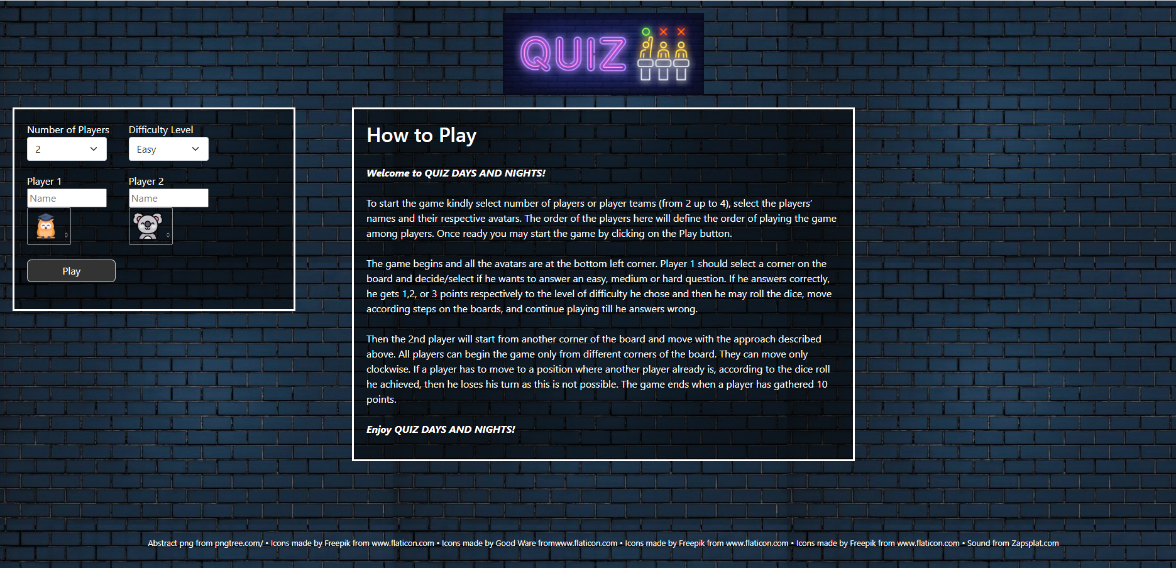
Το συγκεκριμένο παιχνίδι αναπτύχθηκε για ψυχαγωγικούς σκοπούς, και μία βασική πρωτοτυπία είναι οι ίδιοι οι κανόνες του που ορίζουν νικητή όποιον/α συγκεντρώσει πρώτος/η 10 πόντους απαντώντας σωστά σε ερωτήσεις εύκολης, μέτριας ή αυξημένης δυσκολίας
Οι ελάχιστοι παίκτες ορίζονται ως 2 ενώ οι μέγιστοι σε 4. Κάθε παίκτης (ή ομάδα παιχτών) μπορεί να επιλέξει όνομα και χαρακτήρα από τα: λιοντάρι, ιπποπόταμος, κοάλα, κουκουβάγια, φίδι, κροκόδειλο. Κάθε χαρακτήρας θα συνοδεύεται κατά τις κινήσεις του κατά την διάρκεια του παιχνιδιού με τους αντίστοιχους ήχους των συγκεκριμένων ζώων. Σε αυτήν την αρχική οθόνη παρουσιάζονται οι οδηγίες και το παιχνίδι εκκινεί με κλικ στο κουμπί Play. Υπογραμμίζεται ότι η σειρά που θα δηλωθούν οι παίκτες θα ορίσει και την σειρά που θα παίζουν όταν ξεκινήσει το παιχνίδι.

Slide 20
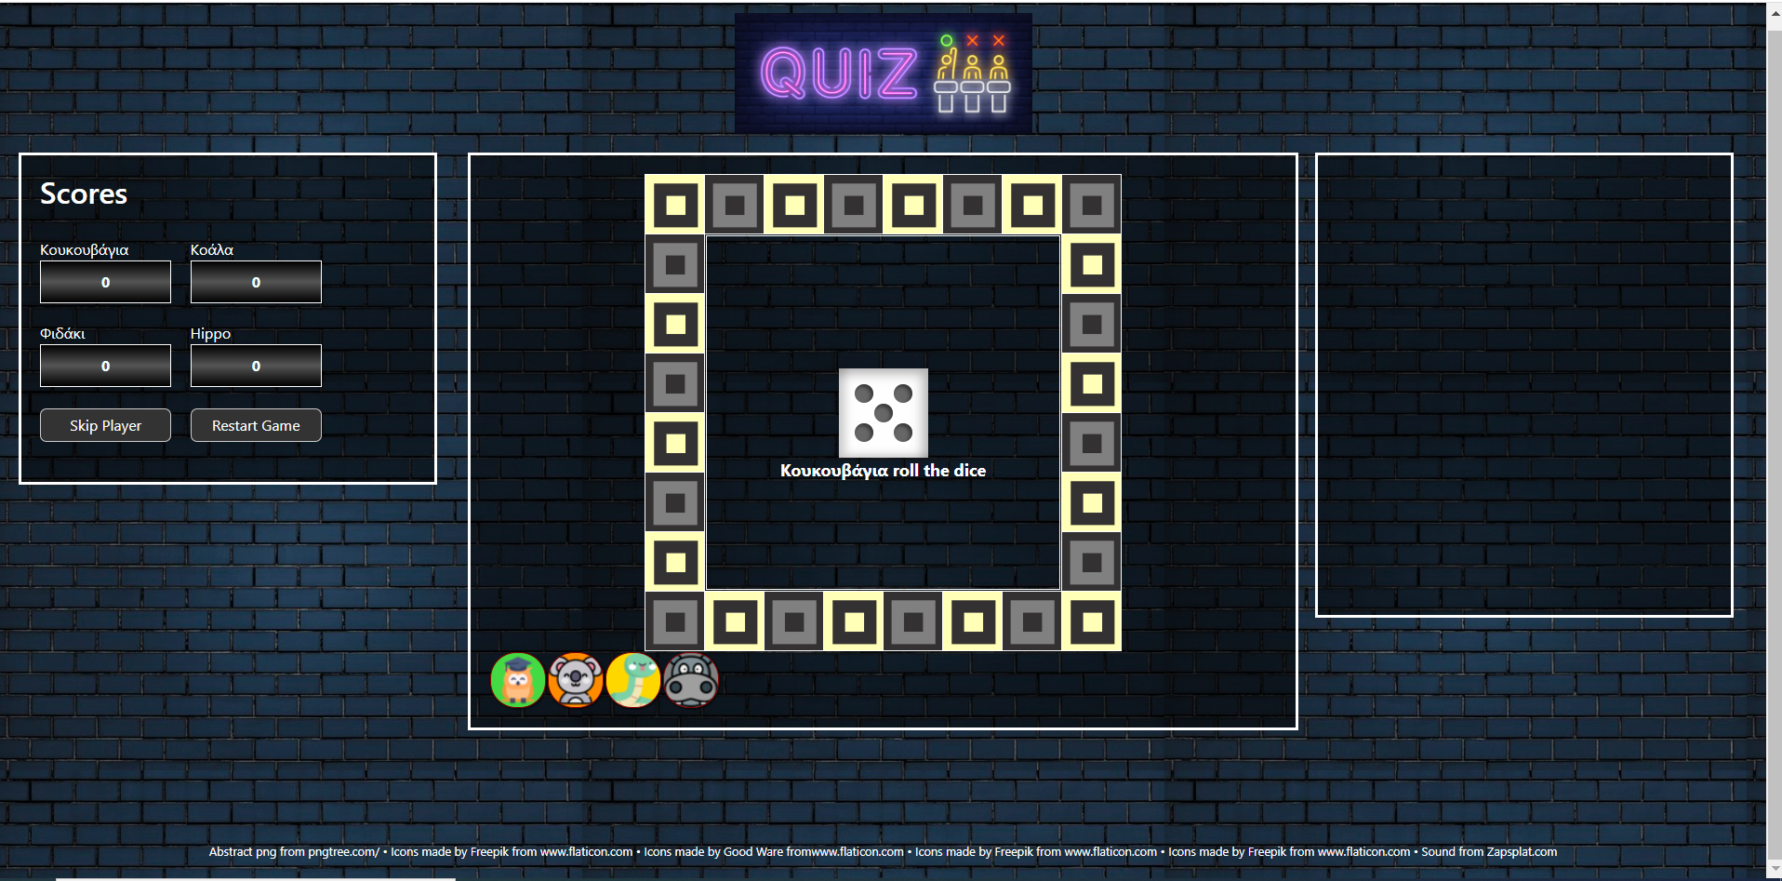
Αφού πατηθεί το κουμπί Play, οι παίκτες μεταφέρονται στο παιχνίδι. Αριστερά, έχει τοποθετηθεί ο πίνακας συγκέντρωσης πόντων ανά παίκτη, καθώς και το κουμπί Restart Game ώστε το παιχνίδι να μπορεί να ξεκινήσει ανά πάσα στιγμή από την αρχή.
Κεντρικά στην οθόνη, έχουμε τοποθετήσει το κύριο board του παιχνιδιού, το οποίο είναι τετραγωνικού σχήματος και πάνω σε αυτό μπορούν να κινούνται οι παίκτες δεξιόστροφα, αλλά απαγορεύεται περισσότεροι από ένας παίκτης να βρίσκονται στην ίδια θέση. Επίσης, τα avatars των παικτών εμφανίζονται κάτω αριστερά από το board, ενώ στο κέντρο έχει τοποθετηθεί ένα ζάρι και κάτω από αυτό εμφανίζεται η σειρά του παίκτη που πρέπει να παίξει. Κάθε φορά που κάποιο avatar κινείται ή γίνεται κλικ ώστε οι παίκτες να “ρίξουν” το ζάρι, ακούγονται σχετικοί χαρακτηριστικοί ήχοι.
Τέλος, στα δεξιά έχει τοποθετηθεί ένα πλαίσιο στο οποίο θα εμφανίζονται οι ερωτήσεις στα αγγλικά.

Slide 21
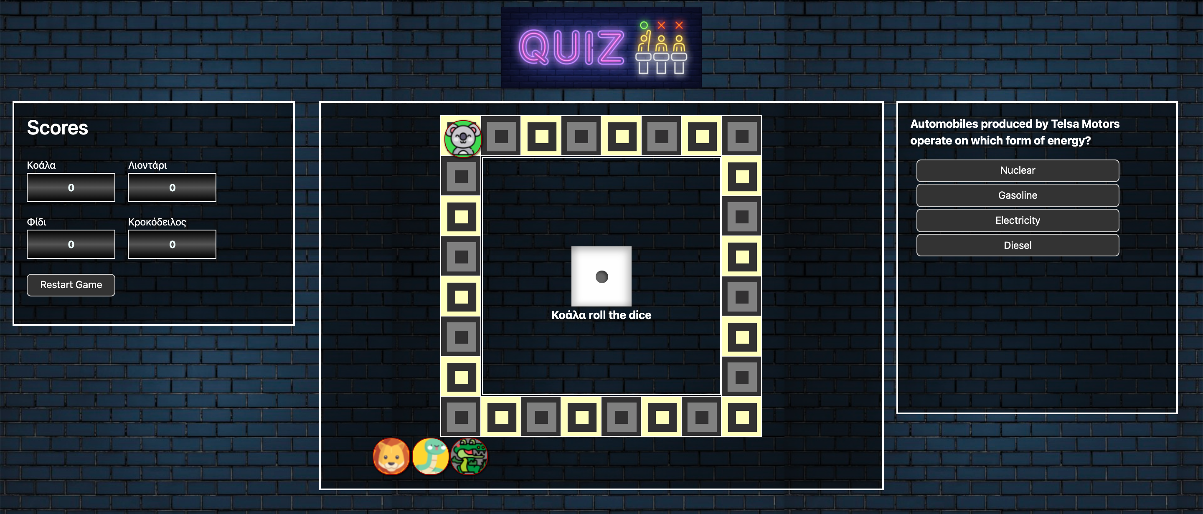
Ο πρώτος παίκτης πρέπει να επιλέξει μια γωνία στον πίνακα και να απαντήσει σωστά στην πρώτη ερώτηση που θα του εμφανιστεί ώστε να μπορέσει να συνεχίζει να παίζει, να ρίχνει το ζάρι και να απαντάει σωστά σε ερωτήσεις, με απώτερο σκοπό να συγκεντρώσει πρώτος τους 10 πόντους και να νικήσει το παιχνίδι. Κάθε παίκτες επιλέγει με κλικ την απάντηση που θέλει να δώσει.

Slide 22
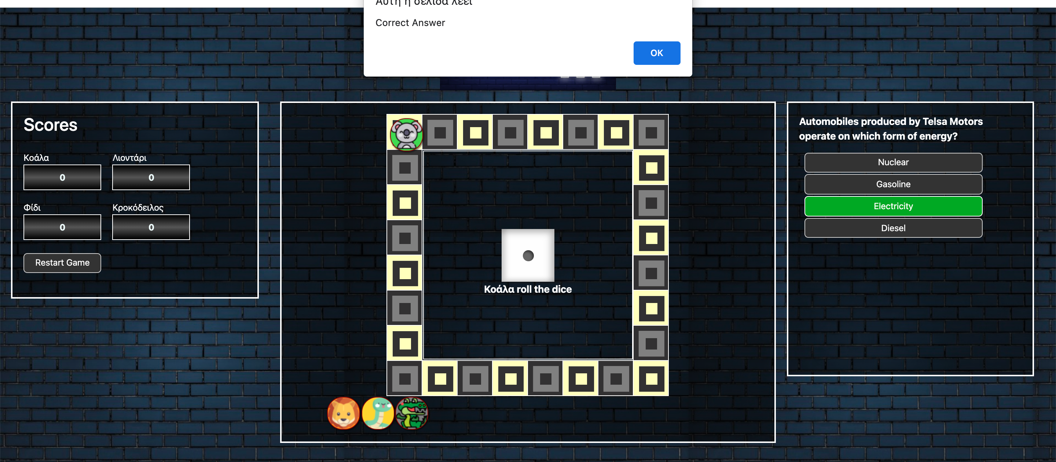
Σε περίπτωση που η απάντηση είναι σωστή, τότε το αντίστοιχο πλαίσιο που ο εκάστοτε παίκτης επέλεξε γίνεται πράσινο, εμφανίζεται ένα pop up που επισημαίνει ότι η απάντηση που δόθηκε είναι η σωστή και πατώντας ΟΚ σε αυτό το μήνυμα, ο σωστός πόντος προσμετράται στον πίνακα βαθμολογιών. Σε αυτήν την περίπτωση, ο ίδιος παίκτης συνεχίζει να παίζει μέχρι να δώσει κάποια λανθασμένη απάντηση. Η σειρά κάθε παίχτη που είναι να παίξει και να ρίξει το ζάρι παρουσιάζεται πάντα κάτω από το ζάρι με το αντίστοιχο κείμενο. Επίσης η επόμενη ερώτηση δεν θα παρουσιαστεί μέχρι ο εκάστοτε παίκτης να ρίξει το ζάρι και να μετακινηθεί στη νέα θέση.

Slide 23
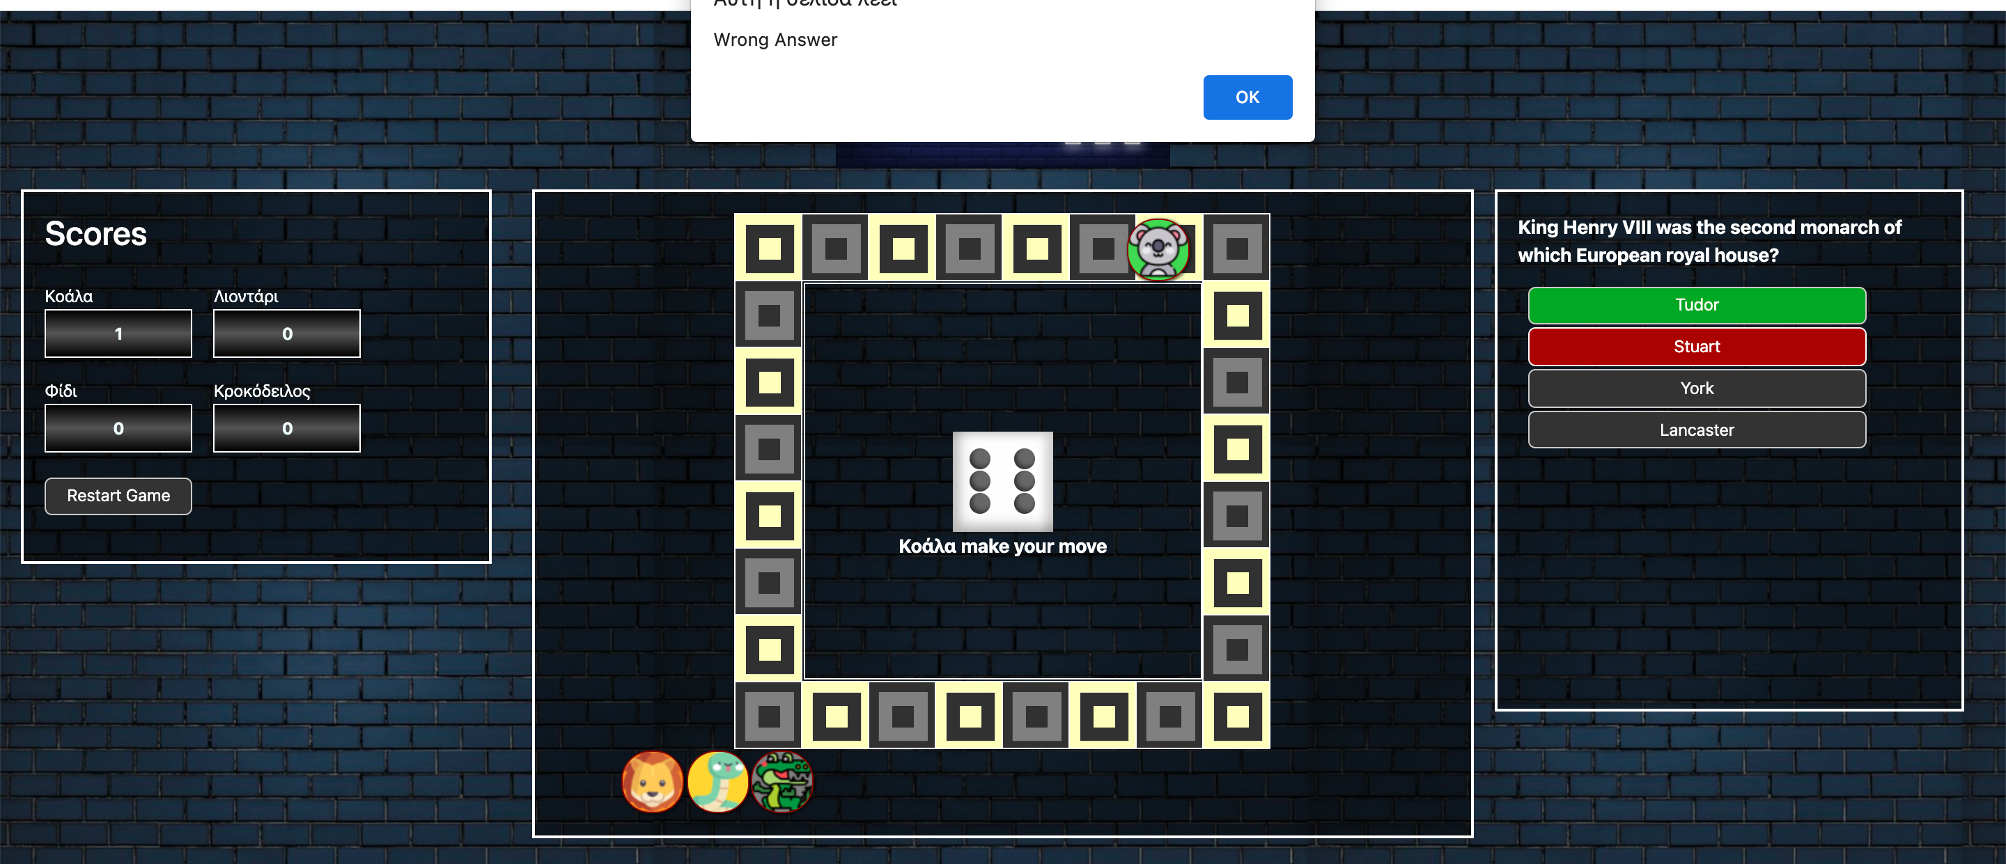
Σε περίπτωση που ο παίκτης απαντήσει λάθος, τότε στο πλαίσιο των ερωτήσεων η λανθασμένη απάντηση θα επισημανθεί με κόκκινο ενώ η σωστή με πράσινο. Επιπρόσθετα, το αντίστοιχο μήνυμα λανθασμένης απάντησης θα εμφανιστεί με σχετικό παράθυρο pop-up.

Slide 24
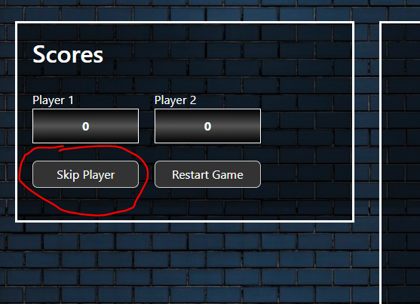
Στη συνέχεια η διαδικασία επαναλαμβάνεται για τον επόμενο παίκτη, ο οποίος ξεκινάει από κάποια άλλη γωνία στο board και η λογική του παιχνιδιού μένει η ίδια.
Αν ο δευτερος παίκτης φέρει ζάρι που τον αναγκάζει να μετακινηθεί σε μία «πιασμένη» θέση απο άλλον παίκτη, θα πρέπει να πατήσει το κουμπί Skip Player, και η σειρά θα πάει στον επόμενο.

Slide 25
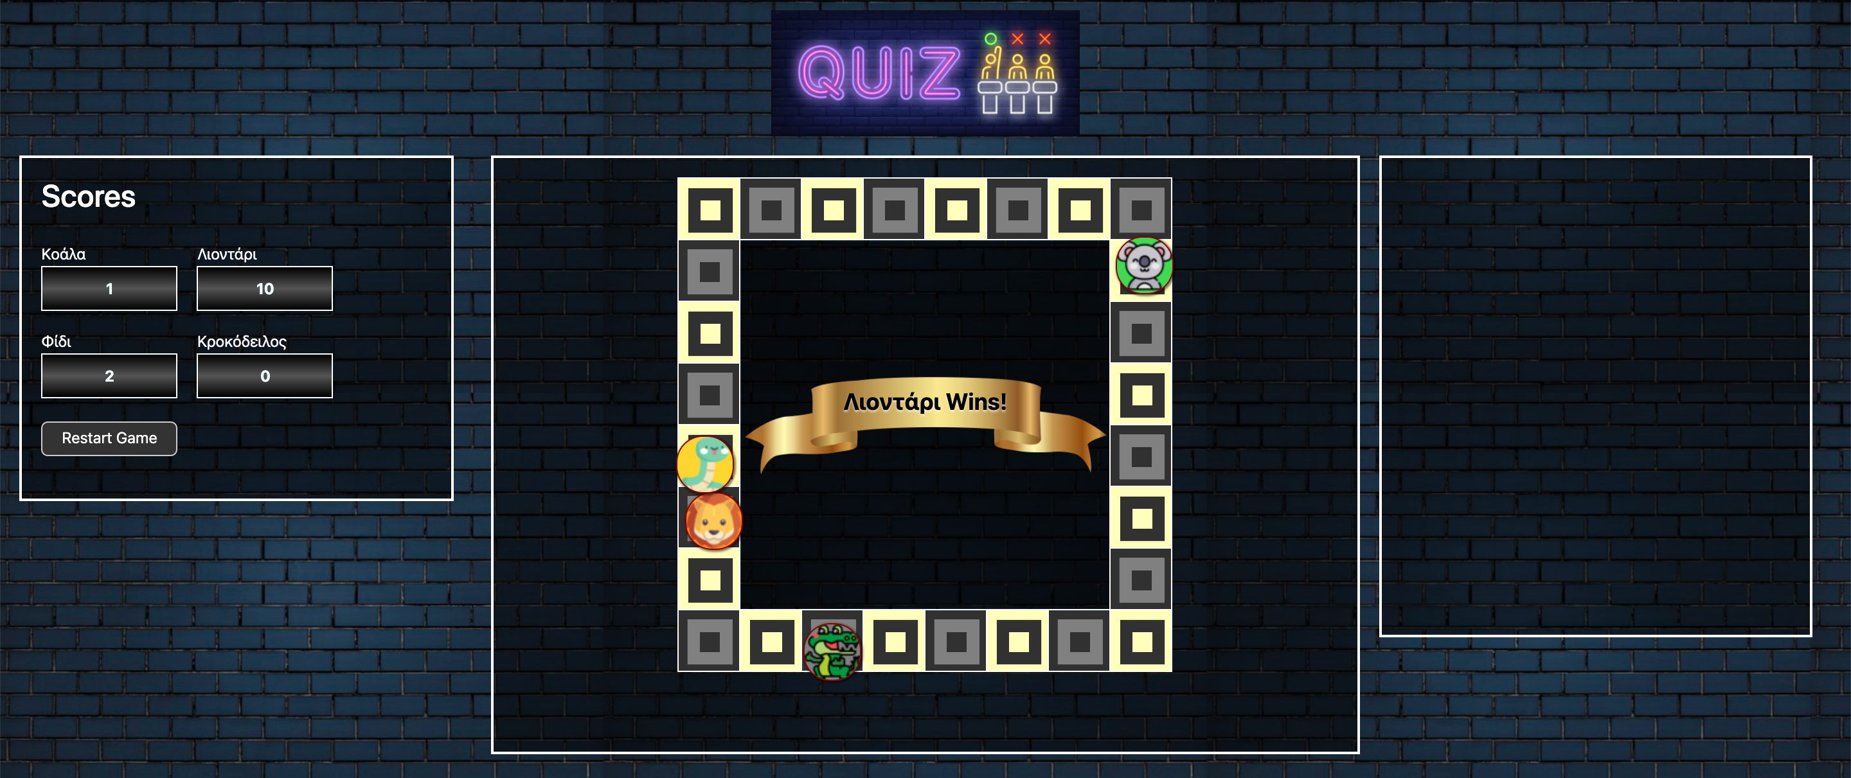
Ο πρώτος παίκτης που θα συγκεντρώσει 10 πόντους κερδίζει, και τα σχετικά μήνυμα και ήχος νίκης εμφανίζονται.

Slide 26
ΕΠΙΣΗΜΑΙΝΕΤΑΙ ΟΤΙ:
Οι παίκτες μπορούν να ξαναπαίξουν κάνοντας κλικ στο κουμπί Restart Game. Η αρχική σελίδα με τις οδηγίες θα εμφανιστεί και οι παίκτες καλούνται να επιλέξουν ξανά, αριθμό παικτών, ονόματα, avatar, καθώς και επίπεδο δυσκολίας παιχνιδιού.
Για κάθε σωστή απάντηση, από το επίπεδο δυσκολίας Easy κάθε παίκτης κερδίζει 1 βαθμό, για τις σωστές απαντήσεις της κατηγορίας Medium 2 βαθμούς, και αντίστοιχα για τις Hard 3 βαθμούς.

Slide 27
ΣΑΣ ΕΥΧΑΡΙΣΤΟΥΜΕ ΠΟΛΥ ΓΙΑ ΤΟΝ ΧΡΟΝΟ ΣΑΣ!

